Slide 1
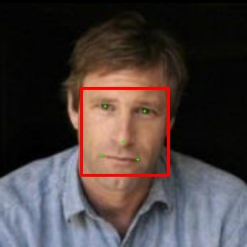
Facial Point Detection
李鹏、杜云涛

Slide 2
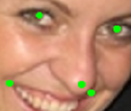
Facial Point Detection
Five facial points to be detected
left eye center (LE),
right eye center (RE),
nose tip (N),
left mouth corner (LM)
right mouth corner (RM)
Notes:
face bounding box: known
总思想是一种从粗到精的定位思想
首先输入一张图片，然后RCNN的思路是：
(1)采用传统的方法，先把一张图片中各个可能的物体的bounding box分割出来
(2)把各个可能的裁剪出来的物体检测框，输入cnn，进行特征提取，最后进行物体分类识别
level1。首先我们要做的第一步，把人脸图片裁剪出来，而不是直接把上面的一整张图片，扔到CNN中，因为上面图片包含的范围太大了，我们需要使得输入CNN的图片范围越小越好，比如裁剪成下面的图片，然后输入CNN中（我们只需要保证要定位的5个特征点包含在里面就可以了）
本层次CNN模型的输出：包含五个特征点的bonding box，预测出bounding box后，把它裁剪出来，得到如图

Slide 3
Existing approachs
Classifying search windows
Scan on local regions
Local features could be ambiguous or corrupted
Directly predicting keypoint positions
Efﬁcient
Avoids the local minimum
Convolutional networks & cascaded regression approach

Slide 4

Existing approachs
Classifying search windows
Scan on local regions
Local features could be ambiguous or corrupted
Directly predicting keypoint positions
Efﬁcient
Avoids the local minimum
Convolutional networks & cascaded regression approach

Slide 5
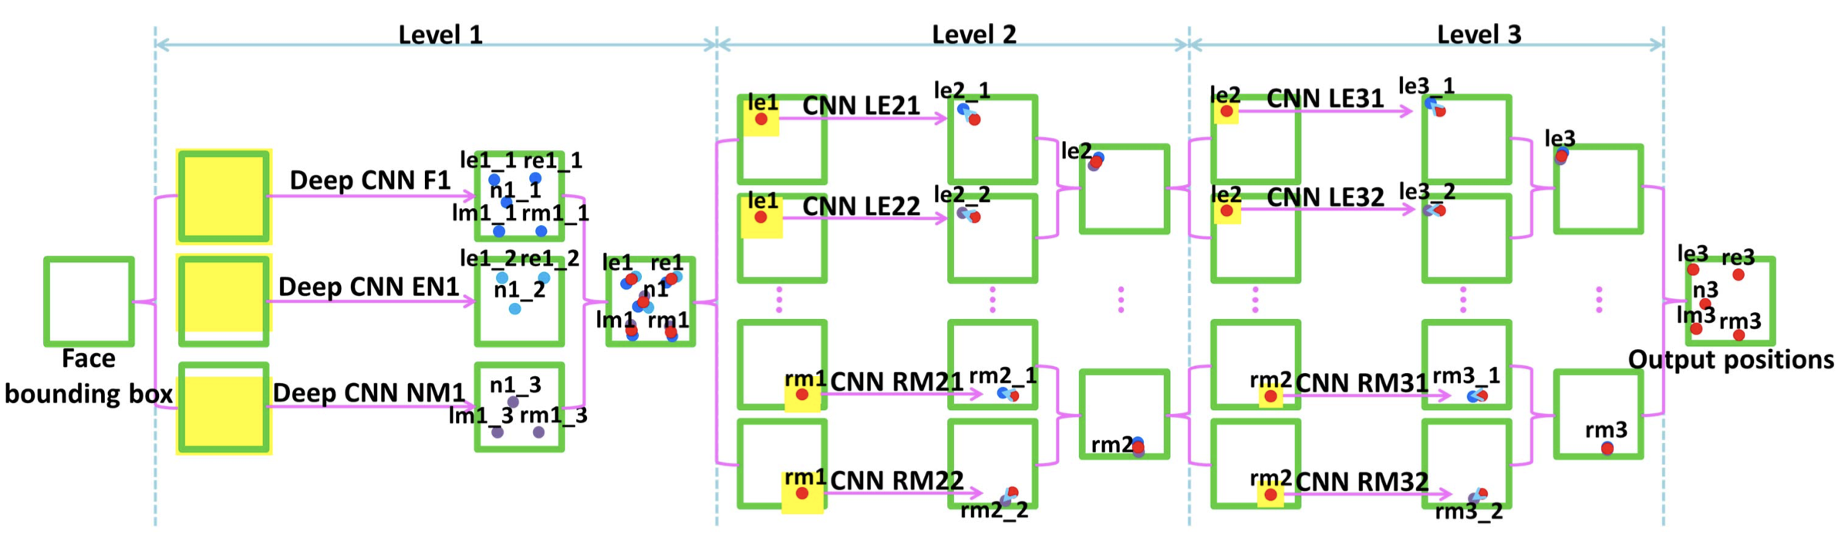
Cascaded convolutional networks
Notes:
face bounding box: known
总思想是一种从粗到精的定位思想
首先输入一张图片，然后RCNN的思路是：
(1)采用传统的方法，先把一张图片中各个可能的物体的bounding box分割出来
(2)把各个可能的裁剪出来的物体检测框，输入cnn，进行特征提取，最后进行物体分类识别
level1。首先我们要做的第一步，把人脸图片裁剪出来，而不是直接把上面的一整张图片，扔到CNN中，因为上面图片包含的范围太大了，我们需要使得输入CNN的图片范围越小越好，比如裁剪成下面的图片，然后输入CNN中（我们只需要保证要定位的5个特征点包含在里面就可以了）
本层次CNN模型的输出：包含五个特征点的bonding box，预测出bounding box后，把它裁剪出来，得到如图

Slide 6
Cascaded convolutional networks
Level 1
Three same structure network, deep, form high-level features
F1: cover the whole face
EN1: cover the eyes and nose
NM1, cover the nose and mouth
The predictions of multiple networks are averaged to reduce the variance
Notes:
face bounding box: known
总思想是一种从粗到精的定位思想
首先输入一张图片，然后RCNN的思路是：
(1)采用传统的方法，先把一张图片中各个可能的物体的bounding box分割出来
(2)把各个可能的裁剪出来的物体检测框，输入cnn，进行特征提取，最后进行物体分类识别
level1。首先我们要做的第一步，把人脸图片裁剪出来，而不是直接把上面的一整张图片，扔到CNN中，因为上面图片包含的范围太大了，我们需要使得输入CNN的图片范围越小越好，比如裁剪成下面的图片，然后输入CNN中（我们只需要保证要定位的5个特征点包含在里面就可以了）
本层次CNN模型的输出：包含五个特征点的bonding box，预测出bounding box后，把它裁剪出来，得到如图

Slide 7
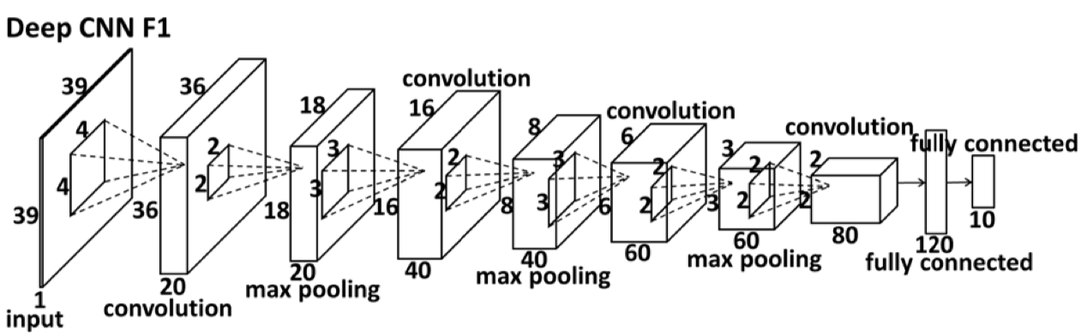
Cascaded convolutional networks
Level 1
Three same structure network, deep, form high-level features
F1: cover the whole face
EN1: cover the eyes and nose
NM1, cover the nose and mouth
The predictions of multiple networks are averaged to reduce the variance
Notes:
face bounding box: known
总思想是一种从粗到精的定位思想
首先输入一张图片，然后RCNN的思路是：
(1)采用传统的方法，先把一张图片中各个可能的物体的bounding box分割出来
(2)把各个可能的裁剪出来的物体检测框，输入cnn，进行特征提取，最后进行物体分类识别
level1。首先我们要做的第一步，把人脸图片裁剪出来，而不是直接把上面的一整张图片，扔到CNN中，因为上面图片包含的范围太大了，我们需要使得输入CNN的图片范围越小越好，比如裁剪成下面的图片，然后输入CNN中（我们只需要保证要定位的5个特征点包含在里面就可以了）
本层次CNN模型的输出：包含五个特征点的bonding box，预测出bounding box后，把它裁剪出来，得到如图

Slide 8
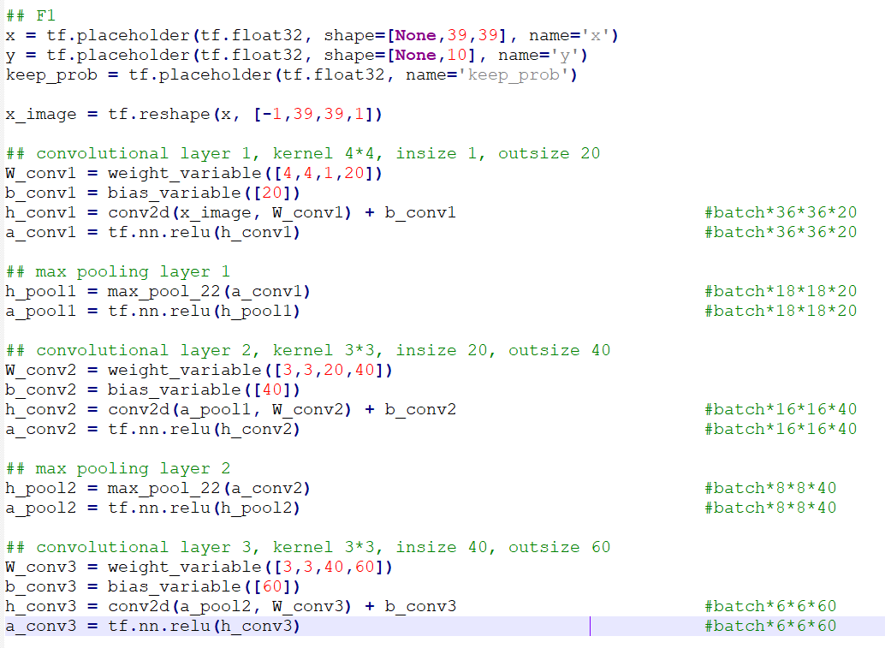
Cascaded convolutional networks

Slide 9
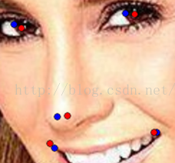





Cascaded convolutional networks
Level 2 & 3
Coarse-to-ﬁne, improve accuracy
Sharing weights
Notes:
蓝色的点是正确的点；然后红色的点是第一层预测的点，
这就是所谓的粗定位结果，只能大体的搜索到各个点的位置，精度还有待提高。
以 level 1的特征点为中心，裁剪出小区域范围的图片。
看到上面level 2的10个CNN，估计会有点晕：这10个CNN，分别用于预测5个特征点，每个特征点用了两个CNN，然后两个CNN对预测的结果进行平均。
本层次CNN模型输入：包含五个特征点的bounding box图片
本层次CNN模型输出：预测出五个特征点的初始位置，得到图3的红色特征点位置，预测出来以后，进行裁剪，把各个特征点的一个小区域范围中的图片裁剪出来
Level 3 与 Level 2 结构一致，但裁剪范围更小一些

Slide 10
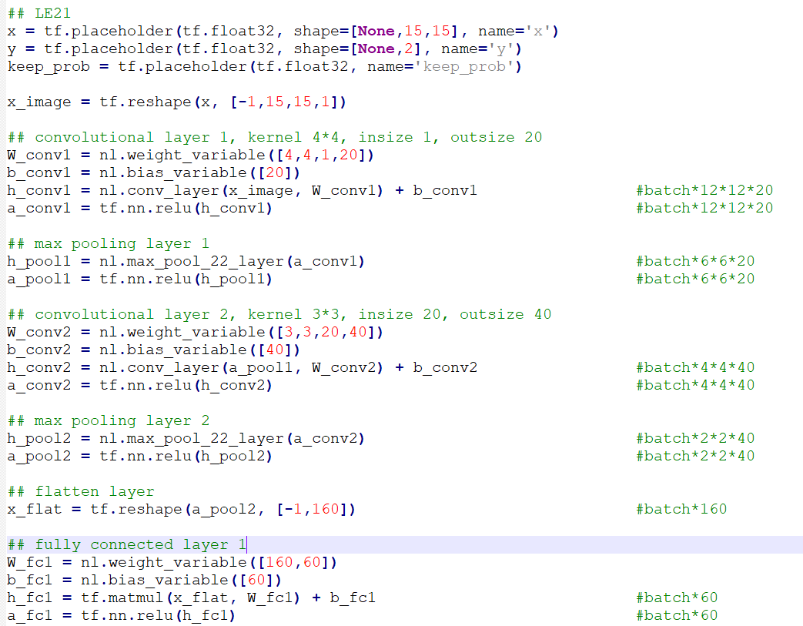
Cascaded convolutional networks

Slide 11
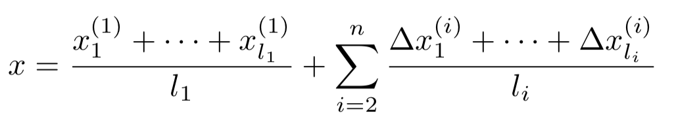
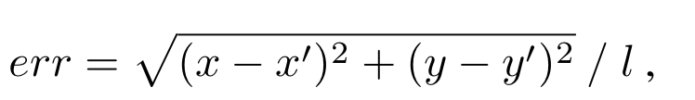
Cascaded convolutional networks
Final predicted position
Jointly predict the position of each point with multiple networks at each level.
Error
L is the width of the bounding box
Notes:
第一层是核心的，后面都是调整

Slide 12
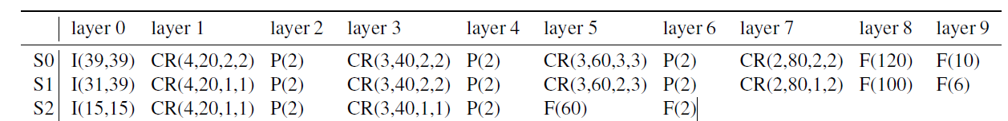
Cascaded convolutional networks

Slide 13
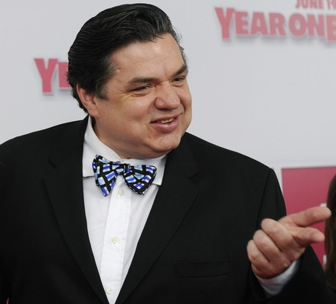
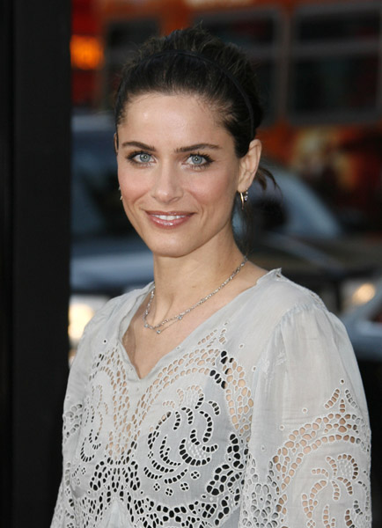
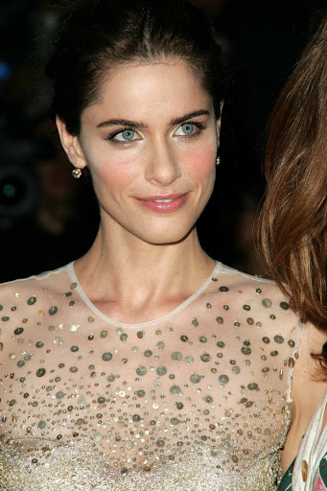
Results
Data
10000 pictures for training and 3466 pictures(LFW images and other downloaded from the web)
Notes:
batch16 Every 500 iterations approximately costs 20-25 mins

Slide 14
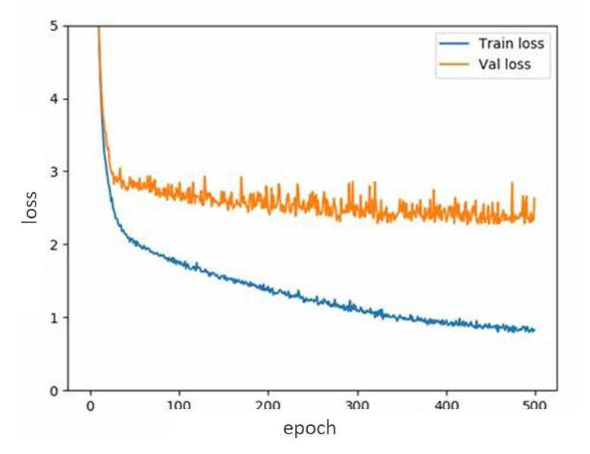
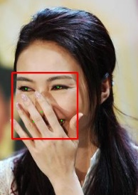
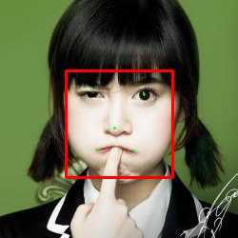
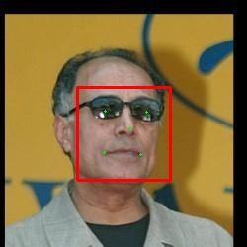
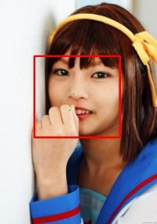
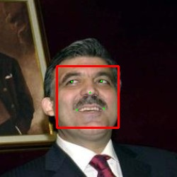
Results
learning_rate = 1e-3,
Learning_decay = 0.9995, Adam
Notes:
每500个，20分钟到25分钟

Slide 15
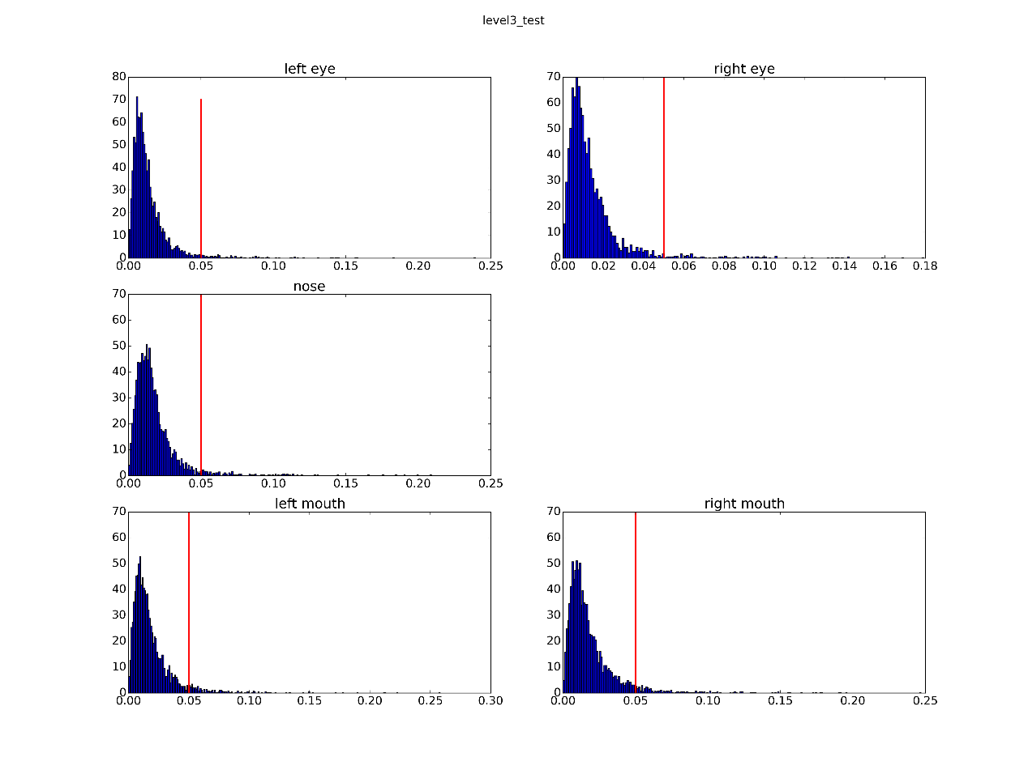
Results

Slide 16
Thanks!
Notes:
杜云涛：预处理，调参
李鹏：模型

